Slide 1
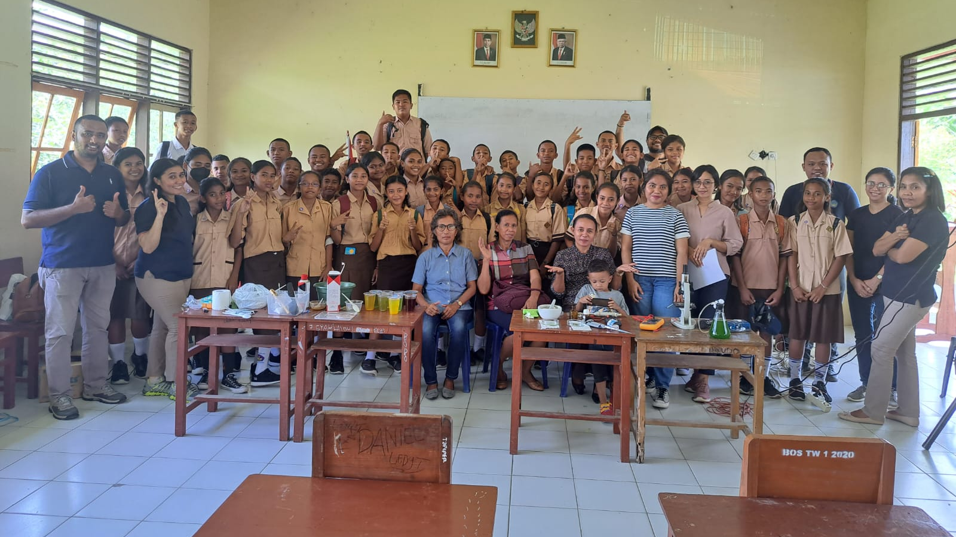
Pengabdian Kepada Masyarakat (PKM)
Tim Dosen Kimia Universitas Pattimura Ambon

Slide 2
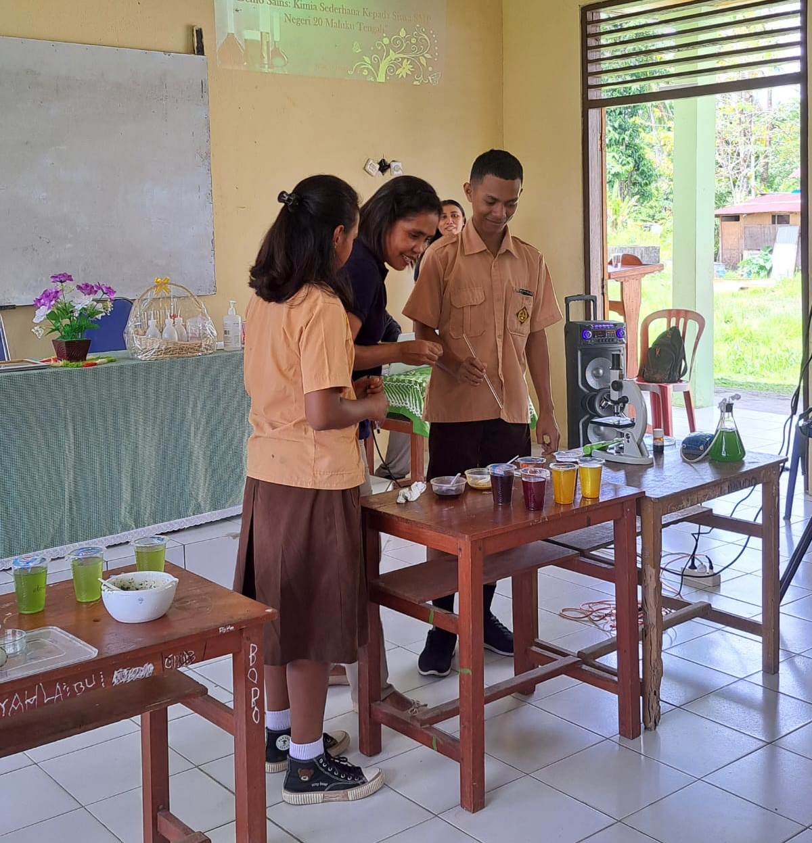
PKM 1 – Demo Sains: Kimia Sederhana Kepada Siswa SMP Negeri 20 Maluku Tengah
Dilakukan oleh :
Ketua : Jolantje Latupeirissa, S.Pd., M.Sc
NIDN : 0014077203
Anggota 1 : Samuel Simra Pada, S.Si., M.Si
NIDN : -
Anggota 2 : Ervina Rumpakwakra, S.Si., M.T
NIP : 199305032022032018
Anggota 3: Eirene G. Fransina, S.Si., M.Si
NIP. 197304112000032001

Slide 3
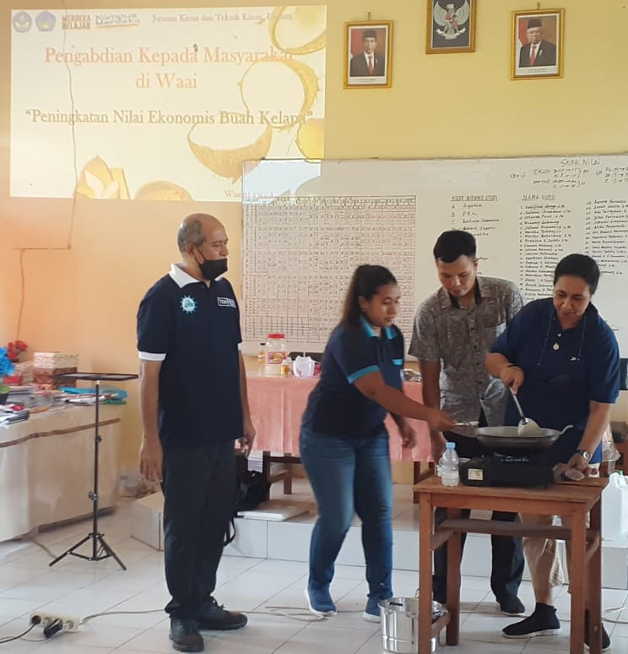
PKM 2 –Simulasi Molekul kepada siswa SMP Negeri 20 Maluku Tengah
Dilakukan oleh :
Ketua : Mario R. Sohilait
NIDN : 0012128502
Anggota 1 : Prof. Dr. H.J. Sohilait, M.S
NIDN : 0002055811
Anggota 2 : Gede Wiratma Jaya S.Pd., M.Si
NIP : 199308162022031006
Anggota 3: Matheis F.J.D.P. Tanasale, S.Si., M.Si
NIP. 197207241999031001

Slide 4
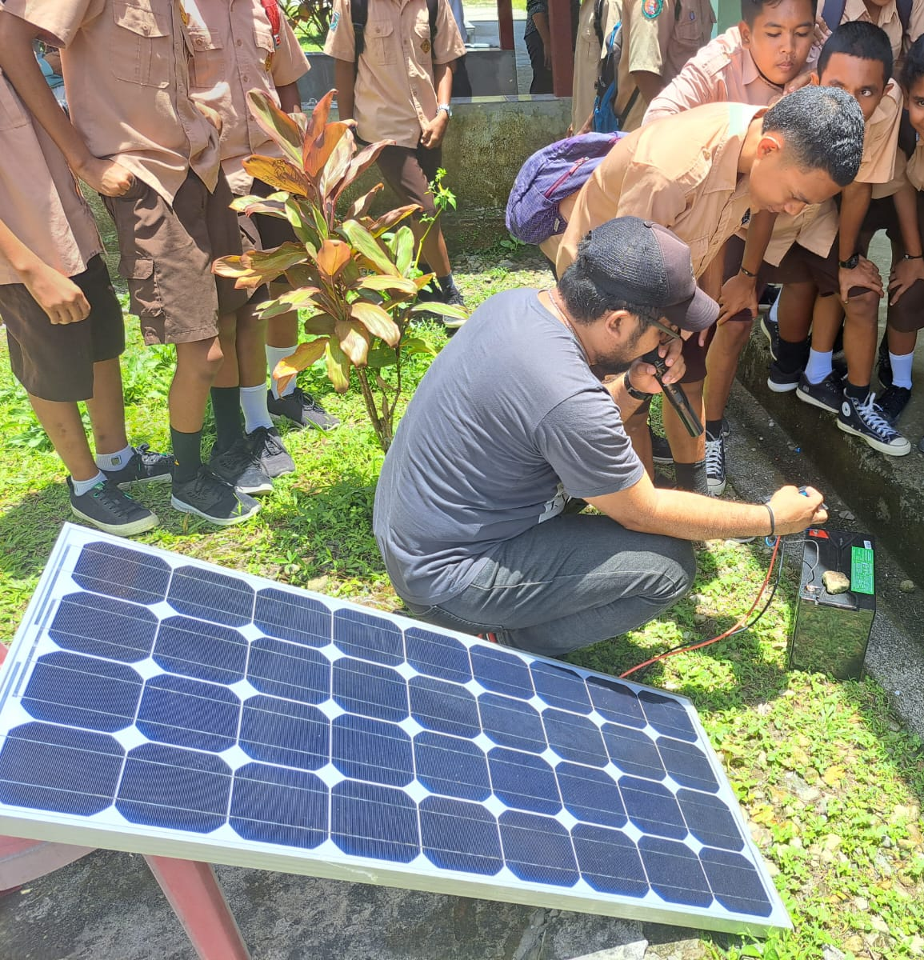
PKM 3 - Eksperimen Energi Baru Terbarukan (EBT) kepada siswa SMP Negeri 20 Maluku Tengah
Dilakukan Oleh :
Ketua : Dr. Ivonne Telussa, S.Si., M.Si
NIDN : 0028078103
Anggota 1 : Stephanie P Sohilait,S.Si., M.Sc
NIDN : 0029039104
Anggota 2 : Delpina Nggolaon, S.Pd., M.Si
NIP : 199403212022032018
Anggota 3: Eirene G. Fransina, S.Si., M.Si
NIP. 197304112000032001

Slide 5
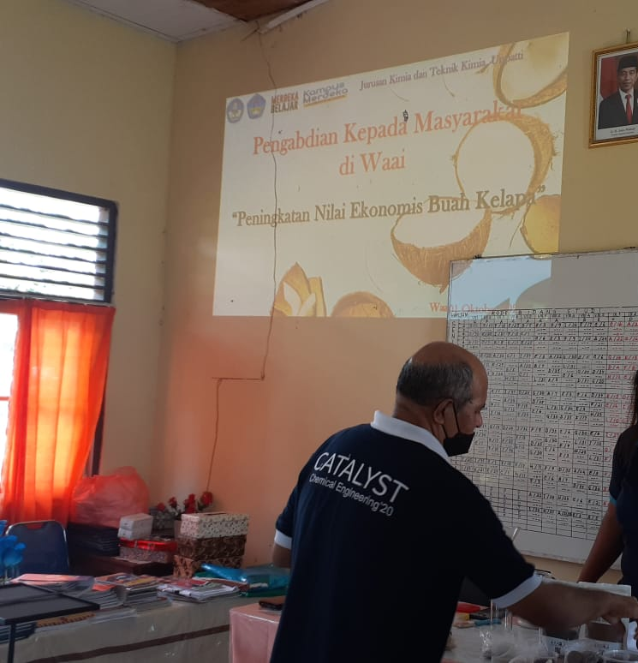
PKM 4 - Pemanfaatan Kelapa untuk Pembuatan VCO, Kecap dan Cuka di Waai
Ketua : Dr. Nikmans Hattu, S.Si., M. Si
Anggota 1 : Prof. H.J. Sohilait, MS
Anggota 2 : Dr. Ivonne Telussa, S.Si., M.Si
NIDN : 0002055811
NIDN : 0019117205
NIDN : 00280778103
Anggota 3 : Dr. Mario R. Sohilait, S.Si., M.Sc
NIDN : 0012128502
Anggota 4 : Jolantje Latupeirissa, S.Pd., M.Sc
NIDN : 0014077203
Anggota 5 : Stephanie P Sohilait,S.Si., M.Sc
Anggota 6: Matheis F.J.D.P. Tanasale, S.Si., M.Si
NIDN : 0029039104
NIP. 197207241999031001
Anggota 8 : Delpina Nggolaon S.Pd., M.S
NIP. 199403212022032018
Anggota 7 : Samuel Simra Pada, S.Si., M.Si
NIDN. -
Anggota 9 : Ervina Rumpakwakra S.Si., M.T
NIP. 199305032022032018
Anggota 10 : Gede Wiratma Jaya S.Pd., M.Si
NIP. 199308162022031006

